Slide 1
SQA, 第8课： 手工和自动化测试

Slide 2
手工测试
我们之前讨论大多基于手工测试
我们书写测试计划
由人执行对软件进行测试

Slide 3
自动化测试
后面我们会更多讨论自动化测试
我们写测试让计算机帮忙执行

Slide 4
手工测试优势
简单！
成本低(最初)
易于设置
不需要学额外的软件，不需要写额外程序
灵活
可以聚焦用户关心的东西
程序无法捕捉的东西，人可以

Slide 5
手工测试劣势
枯燥乏味
可能无法重复/重现
有些任务难于手工测试
和时间相关测试
底层接口
人可能犯错
耗时耗资源

Slide 6
自动测试优势
不会犯人易犯的错误(执行期间)
快速测试执行
设置好以后易于测试
可重复
测试期间耗费资源少
适合于手工测试不适合场景

Slide 7
自动化测试劣势
前期需要额外时间写自动化测试
可能无法捕获用户面的bugs
需要学习工具和框架(本课程的主要目标)
需要高技能人员
最大问题：只测试测试人员能想到的cases

Slide 8
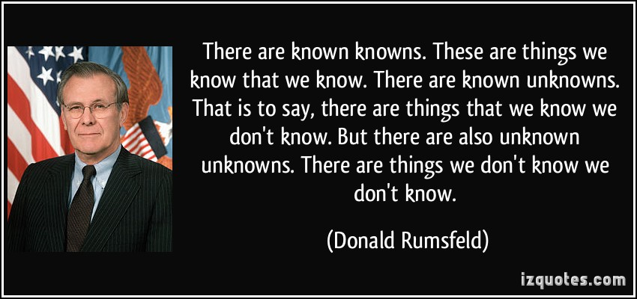

Slide 9
解决办法：互为补充
大部分团队会同时使用手工和自动化测试
通常，自动化测试的数量>>手工测试的数量

Slide 10
什么时候用自动化测试？
有疑问的时候，尽可能自动化
如果自动化花费时间可以接受，就自动化
但是正式发版前通常还是要人工评估
人工评估并非必要！谷歌和其它大公司通常有充分测试族，足以保证代码可发布。

Slide 11
书写自动化测试
记住你的手工测试步骤。自动化测试是类似的。自动化测试要更特殊一点，包括：
标识符
测试用例描述
先决条件(如果有)
执行步骤
时候条件(如果有)

Slide 12
输入和输出值
额外的先决和事后条件
输入值 – 你将要测的一个值(例如方法的一个参数)
输出值 – 你预期会输出的值(例如方法的一个返回值)
在手工测试中，可以认为是先决和事后条件的部分
在自动化测试中通常分别直接测试

Slide 13
最小化外部依赖
应该测试你自己的代码，不是第三方库
我们会进一步讨论绕不开的情况
单元测试课程
书写可测试的代码课程

Slide 14
最小化随机性，强调可重复性
测试应当是可重复的
使用特定值，而不是随机值
不要在一个测试中测太多不同的东西
如果在测试中有“if…else”，这是一个测试坏味道

Slide 15
测试应当是独立的
它们不应该相互依赖，或者有顺序依赖
易于快速执行
即便有失败，不会干扰正常的cases

Slide 16
测试应当是明确的
还记得画猫的例子
自动化测试需要比手工测试更精确
计算机只做你告诉他要做的事
人类有基本常识

